Slide 1
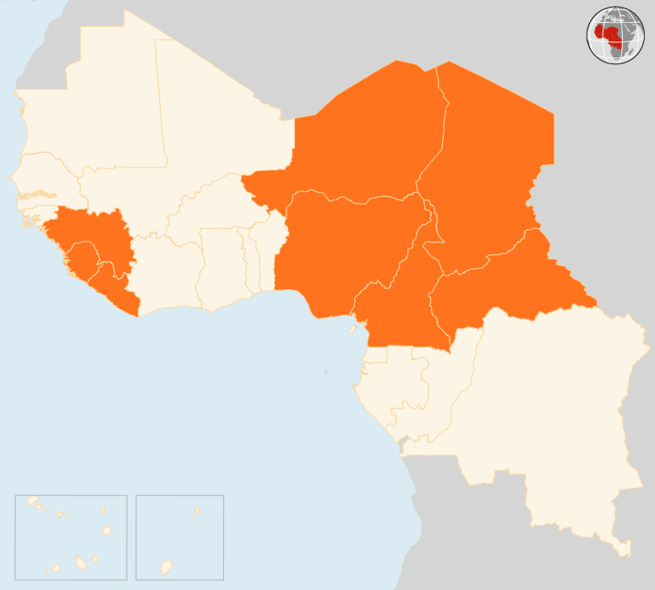

10 - 16 novembre 2015
10 – 16 Nov 2015
CAMEROUN
ÉPIDÉMIE DE CHOLÉRA DANS LE NORD
Une épidémie de choléra a débuté dans la région du nord du Cameroun. Au cours du dernier mois, 36 cas ont été signalés, 30 d'entre eux traités. Aucun décès n'a été noté jusqu'ici. Des mesures médicales préventives, le traitement ainsi que la sensibilisation de la population sont en cours.
RÉPUBLIQUE CENTRAFRICAINE (RCA)
SEPT TUÉS DANS DES AFFRONTEMENTS
Au moins sept personnes ont été tuées et des centaines d'abris pour les personnes déplacées internes (PDI) incendiés suite aux combats intercommunautaires qui ont éclaté le 10 novembre dans la localité de Batangafo, à l’ouest du pays. Des hommes armés ont également pillé les locaux d'une organisation humanitaire. Environ 30 000 PDI ont cherché refuge dans des camps militaires et d’ONG dans la région. De l’eau et des latrines d'urgence sont les besoins les plus critiques.
TCHAD
ETAT D’URGENCE DÉCRÉTÉ DANS LA RÉGION DU LAC
Le 9 novembre, le gouvernement tchadien a déclaré l'état d'urgence dans la région du Lac en raison de l'augmentation des attaques par des membres présumés de Boko Haram. Sous l'état d'urgence, le Gouverneur de la région peut restreindre le mouvement des personnes et des véhicules et mener des perquisitions de domicile, entre autres mesures. Le gouvernement a également annoncé le déblocage de 4,8 millions $ US pour relancer l'agriculture, le pastoralisme, l'éducation et la santé, entre autres, dans la région.
NIGER
RAID D’HOMMES ARMÉS DANS UN VILLAGE À BOSSO
Le 11 novembre, des hommes armés présumés appartenir à Boko Haram ont attaqué un village dans la région de Bosso, au sud-est, tuant cinq civils. Le groupe armé basé au Nigeria a été accusé d’avoir mené une série d'attaques à Bosso et dans la région voisine de Diffa depuis le début de cette année.
NIGERIA
L’ARMÉE LIBÈRE 61 PERSONNES A BORNO
Le 12 novembre, l'armée nigériane a déclaré avoir libéré 61 personnes, principalement des femmes et des enfants, au cours d'une opération contre Boko Haram dans l‘état de Borno. Le mois dernier, l'armée avait annoncé le sauvetage de plus de 330 personnes, également des femmes et des enfants pour la plupart, détenus par le groupe armé dans leur repaire de la forêt de Sambisa.
MALADIE A VIRUS EBOLA (MVE) / RÉGIONAL
SORTIE DU DERNIER PATIENT EBOLA EN GUINÉE
Le dernier cas Ebola MVE confirmé en Guinée, un bébé de 18 jours, est sorti d'un centre de traitement Ebola à Conakry. Si aucun nouveau cas n’apparaît dans les 42 prochains jours, l'OMS peut déclarer la Guinée exempte de transmission du virus Ebola. Au cours du week-end, les 68 derniers contacts Ebola sous surveillance avaient déjà été libérés de quarantaine. Au Libéria, déclaré exempt le 3 Septembre, les Unités de Traitement Ebola (UTE) sont en train de fermer dans l'ensemble du pays, excepté celles du comté de Lofa, près de la frontière avec la Guinée. Pendant ce temps, des UTE sont en train d’être mises en place dans les établissements de santé permanents.
NIGER
5
TUÉS DANS DES ATTAQUES À BOSSO
TCHAD
ETAT D’URGENCE DANS LA RÉGION DU LAC
NIGERIA
61
LIBÉRÉS PAR L’ARMÉE
RCA
7
TUÉS DANS DES AFFRONTEMENTS
MVE REGIONAL
CAMEROUN
0
CAS, DERNIER PATIENT SORTI EN GUINÉE
36
CAS DE CHOLÉRA
Date de création: 17 novembre 2015 Sources de données: UNCS, DevInfo, OCHA. Contact: ocharowca@un.org
Les frontières, noms et désignations employés sur cette carte n’impliquent pas une reconnaissance ou acceptation officielle par les Nations Unies.

